Slide 1
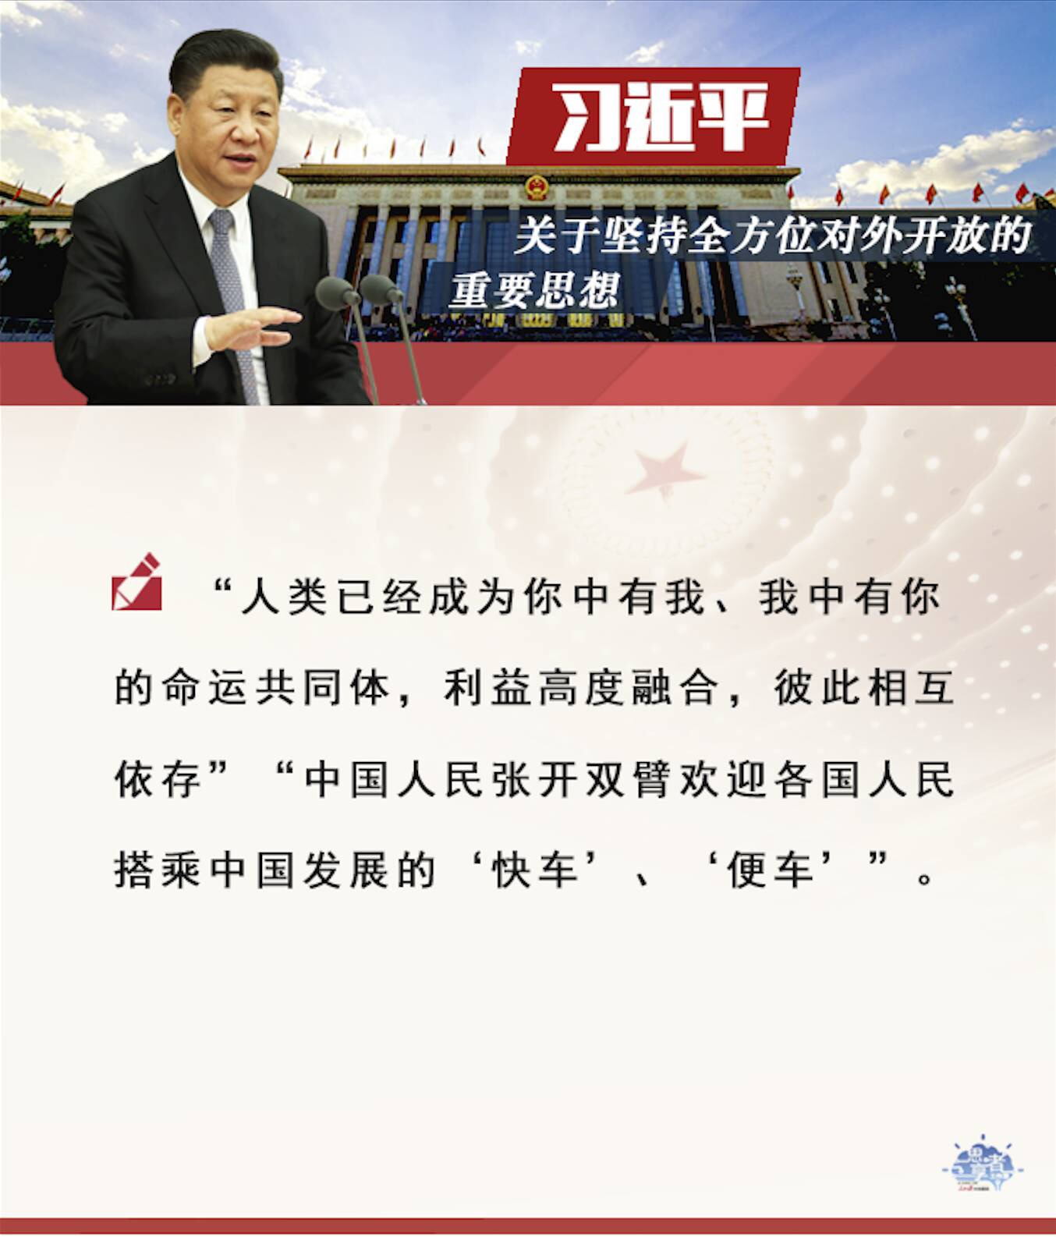
备战2020中考
专题五 中国对外关系

Slide 2

了解古代中国对外关系的演变。

Slide 3

古代中国对外关系的演变
一．两汉至明朝前期，我国政府对外实行开放政策：
1.两汉的对外开放：
（1）西汉武帝派张骞出使西域，开辟丝绸之路，
促进东西方的经济文化交流；
（2）东汉派班超出使和经营西域，并同日本、
大秦等国有往来。

Slide 4
归纳小结
开放
中
国
的
对
外
关
系
古代
两汉至明前期
明中后期至清前期
闭关锁国
近代
被迫开放
现代
主动开放

